Slide 1
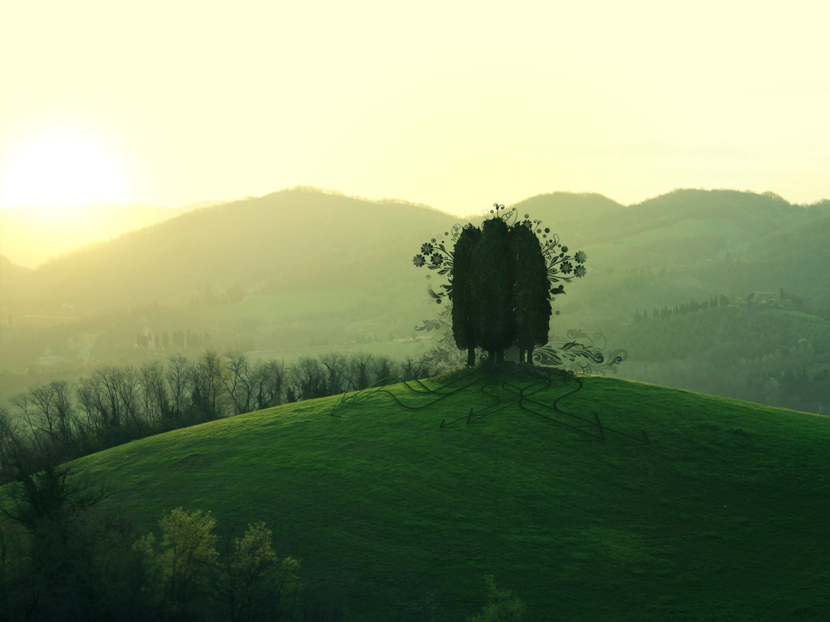
Проект на тему:
“Наземно – повітряне середовище”
Підготували
Учениці 11 – Б класу
Коноваленко Юлія ,
Махмуд Єва .

Slide 2
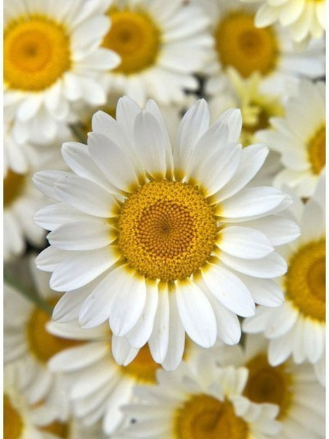
План
Характеристика абіотичних факторів
Пристосування живих організмів до середовища.
Приклади організмів , що живуть в наземно-повітряному середовищі.
Запитання для підсумку .

Slide 3
Наземно – повітряне середовище
Наземно – повітряне середовище
найрізноманітніше за своїми умовами.
Абіотичних фактори:
Освітленість
Температура
Вологість
Газовий склад повітря

Slide 4
Освітлення
У спектрі сонячного проміння виділяють три ділянки , які розрізняються за своєю біологічною дією:
ультрафіолетову
видиму
інфрачервону

Slide 5
Ультрафіолетові промені
Довжина хвиль до 0,29 мкм діють згубно
на живу матерію , але їх майже повністю
поглинає озоновий екран атмосфери , який
утворюється з кисню під дією космічного
опромінення . Без нього існування
організмів на суходолі було б
неможливим. У великих дозах негатино
впливають на живі організми , бо
спричиняють різні шкідливі біохімічні
реакції , проте у невеликих кількостях вони
необхідні тваринам , бо спричиняють синтезу
в шкірі вітаміну D.

Slide 6
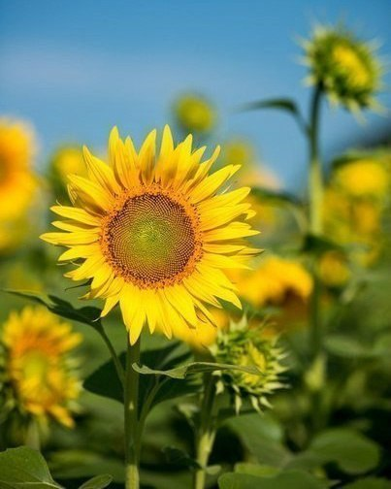
Видимі промені
Довжина хвиль 0,41-0,74 мкм припадає
понад 50% сонячного випромінювання ,
що досягає поверхні Землі . Задяки їм
зелені рослини та деякі прокаріоти здатні
до фотосинтузу .

Slide 7
Інфрачервоні промені
Довжина хвиль понад 0,75 мкм . Джерело
теплової енергії для живих істот . Деякі
організми (рослини , комахи , земноводні,
плазуни ) використовують їх для
підвищення температури тіла .

Slide 8
Відповідно до потреб в
освітленості
рослини поділяють на світлолюбних,
тіньовитривалих та
тіньолюбивих.

Slide 9
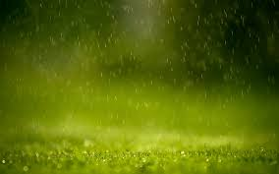
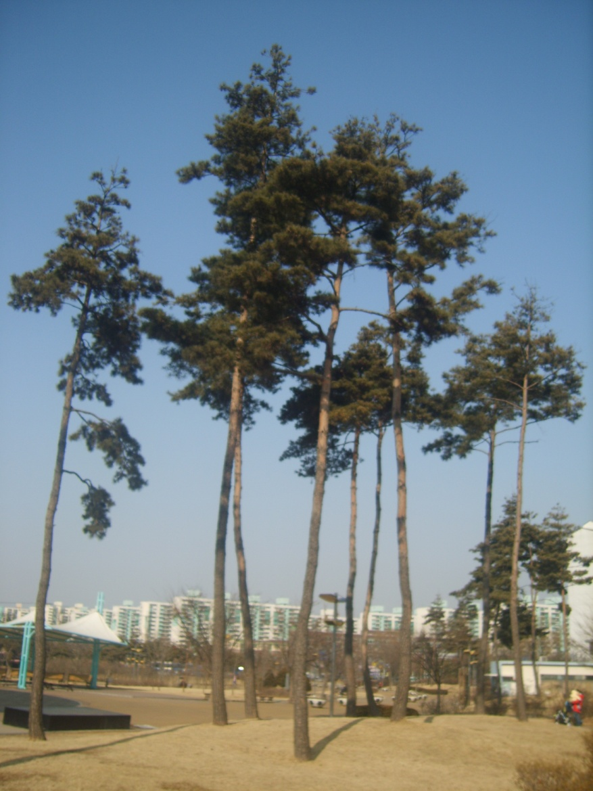
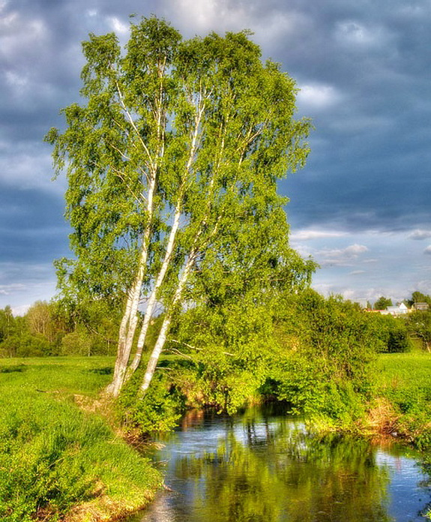
До сітлолюбних видів належать мешканці відкритих , добре освітлених місцезростань.

Slide 10
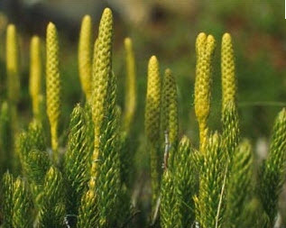
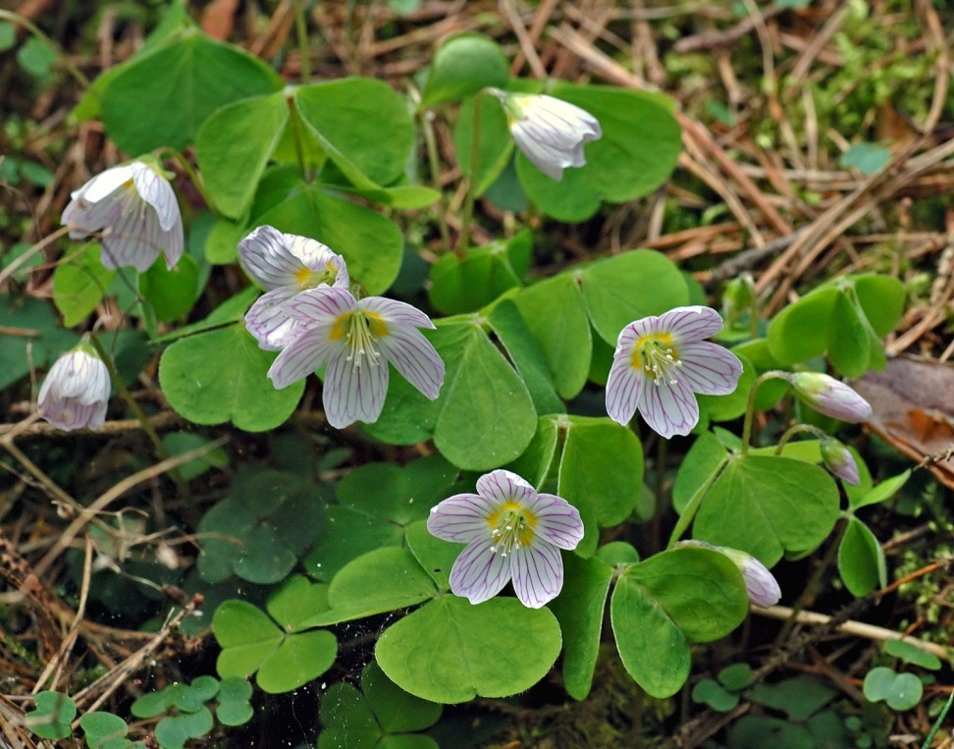
Тіньолюбні рослини

Slide 11
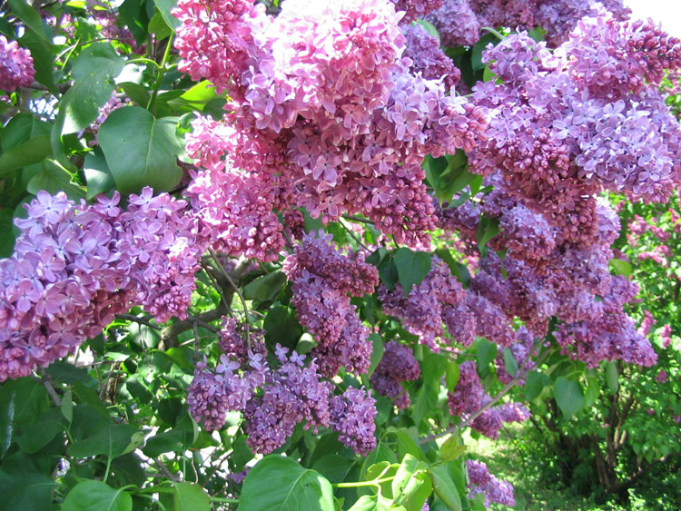
Тіньовитривалі рослини ,які можуть зростати як на відкритих , добре освітлених місцях , так і витримувати певний ступінь затінку

Slide 12
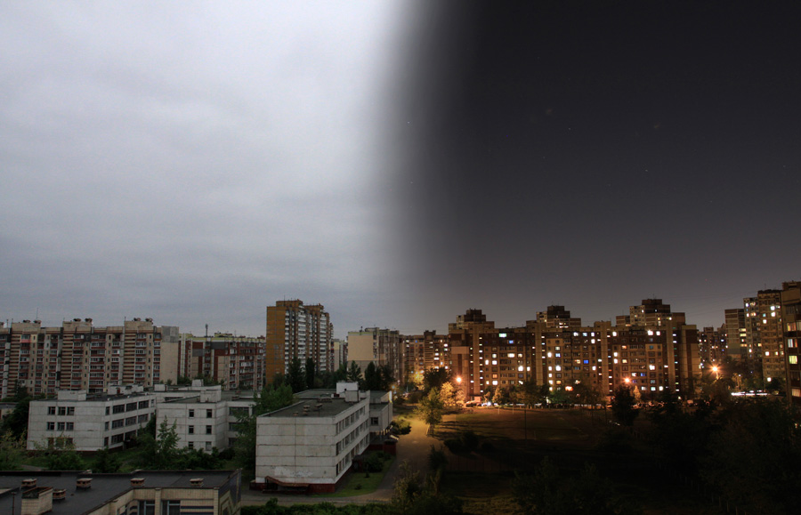
Відповідно до потреб в освітленості
тварини поділяють на дві групи:
Нічну(колірний зір не розвинений ,очі можуть мати великі розміри ,що дає змогу вловлювати навіть незначну кількість світла ).
Денну(добре розвинений зір,вони здатні розрізняти кольори ,часто мають яскраве забарвлення).

Slide 13
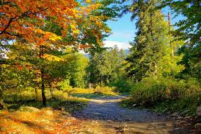
Температура
Відіграє важливу роль у житті організмів , бо
впливає на температуру їхнього тіла . У свою
чергу ,температура визначає швидкість реакцій
обміну речовин: низькі температури їх
гальмують , але надто високі можуть
спричинити порушення структури і денатурації
білків , у тому числі й ферментів.
Для більшості організмів оптимальні значення
температури знаходяться у досить вузьких
межах - +10˚С…+30˚С . Але в неативному стані
(анабіозі тощо) живі істоти здатні витримувати
значно ширший діапазон температур (від-200˚ до
+100˚)

Slide 14
Види , для існування яких оптимальною є
низька температура , називають
холодностійкими. До них належать деякі
бактерії , лишайники , мохи , членистоногі
тощо. Вони мають певні пристосування до
існування в умовах низьких температур .
У рослин – мешканців тундри , високогір’я
тощо низьке стебло , яке часто стелиться
по землі. В їхньому клітинному соку
накопичуються цукри, що знижують точку
замерзання цитоплазми . У комах це
забезпечується наявністю в гемолімфі
гліцерину. У теплокровних хребетних
тварин добре розвинений волосяний чи
пір’яний покрив або жировий прошарок , що
зумовлює теплоізоляцію.

Slide 15
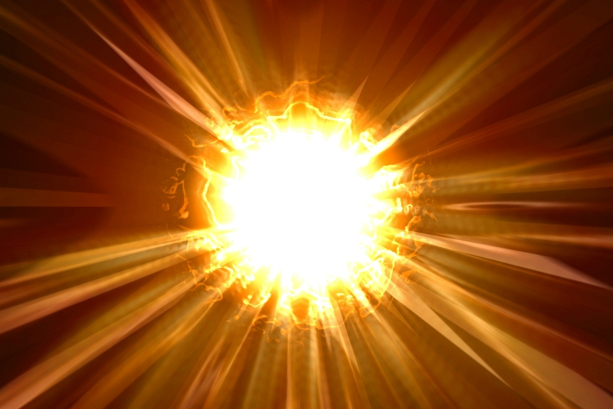
Теплолюбні види (термофіли) мешкають
при високих температурах (до+80˚С,
іноді вище)(деякі бактерії , ціанобактерії,
членистоногі гарячих джерел тощо).

Slide 16
Температурні адаптації
Пов’язані з особливостями будови білків ,
стійких до цього чинника , хімічною або
фізичною терморегуляцією ,
особливостями поведінки.
Терморегуляція – здатність підтримувати
стале співвідношення між виробленням
тепла (теплопродукції) в організмі або
його поглинанням із довкілля та втратами
теплової енергії.

Slide 17
Хімічна терморегуляція забезпечується
збільшенням виробленням тепла у
відповідь на зниження температури
довкілля (скорочення м’язів).
Фізична терморегуляція зумовлена
змінами рівня тепловіддачі (регуляція
положення волосяного чи пір’яного
покриву, діаметра капілярів
шкіри,потовиділення , транспірації у
рослин тощо ). Фізична терморегуляція
можлива і завдяки змінам у поведінці
тварин , які збираються докупи , ховаються у
місцях з незначним коливанням температур
(нори,печери) .

Slide 18
Залежно від рівня теплопродукції тварин
поділяють на теплокровних і
холоднокровних. У теплокровних
тварин(ссавці,птахи) він високий , а
механізми терморегуляції добре розвинені ,
що дає змогу підтримувати температуру
свого тіла на відносно сталому рівні
незалежно від її значних коливань у
навколишньому середовищі. У
холоднокровних (безхребетні , риби ,
земноводні , плазуни ) рівень процесів обміну
речовин значно нижчий , тому температура
тіла залежить від температури довкілля , що
позначається на їхній активності.

Slide 19
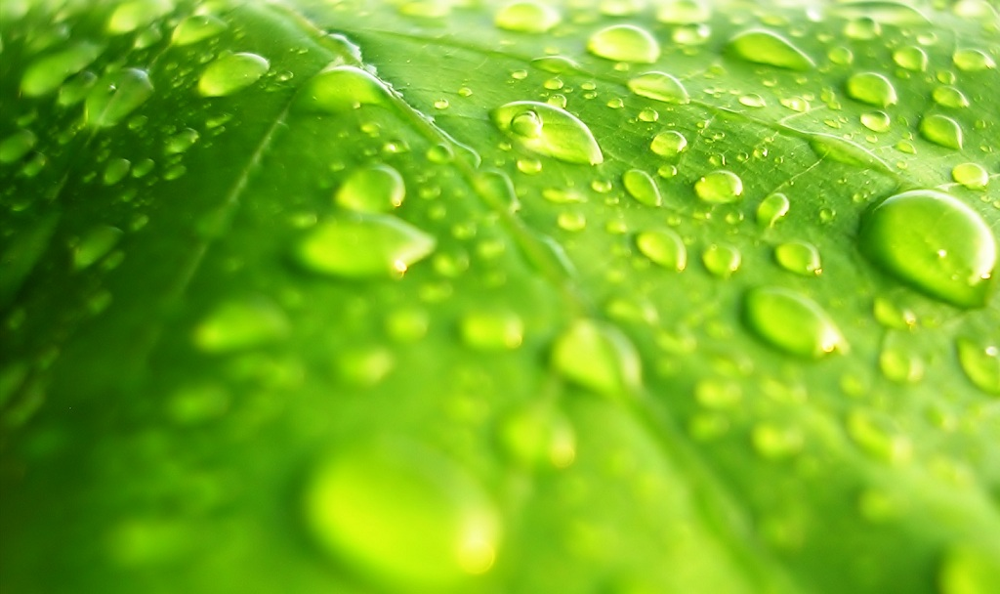
Вологість.
У процесі пристосування до існування в наземно-повітряному середовищі в організмів виробилися адаптації до економного споживання вологи і підтримання її вмісту на сталому рівні.

Slide 20
Так,у вищих рослин посушливих місцезростань коренева система або здатна проникати
на значну глибину (сосна звичайна ,верблюда колючка),що дає змогу використовувати
підгрунтові води ,або ж добре розгалужена у поверхневих шарах ґрунту (кактуси),що
забезпечує ефективне вбирання вологи зі значної площі під час короткочасних дощів. У
них зменшується кількість продихів, часто листки видозмінюються на голки ,лусочки
тощо ,а функцію фотосинтезу бере на себе зелене стебло(кактуси,верблюжа колючка).
Деякі багаторічні рослини здатні накопичувати вологу у листках(алое,молодило) або
стеблах(кактуси ) і потім її економно витрачати ( є кактуси,здатні запасати до 3 т води ).
Багаторічні трав'яні рослини переживають посушливий період у вигляді підземних
видозмінених пагонів(кореневищ,цибулин), тоді як їхня надземна частина відмирає.
Дерева і кущі зменшують випаровування в посушливий період,скидаючи листя.
По відношенню до вологи виділяють такі групи вищих рослин : вища водяна
рослинність-рослини ,які повністю або частково ростуть у воді(елодея,ряска,латаття) і
поза водним середовищем існувати нездатні. Вологолюбні рослини існують в умовах
підвищеної вологості -на болотах,вологих ґрунтах тінистих лісів тощо (росичка,зозулин
льон ,бальзамін). Посухостійкі рослини населяють посушливі місця і здатні переживати
сухі періоди (ковила,типчак,кактуси). Проміжне положення між вологолюбними та
посухостійкими належить рослинам,які зростають в умовах достатньої,але не
надлишкової зволоженості ґрунтів і можуть витримувати нетривалу посуху: ясен, клен,
дуб тощо.

Slide 21
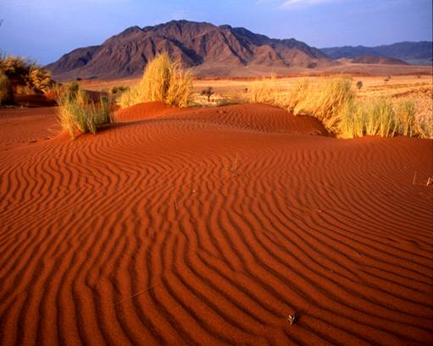
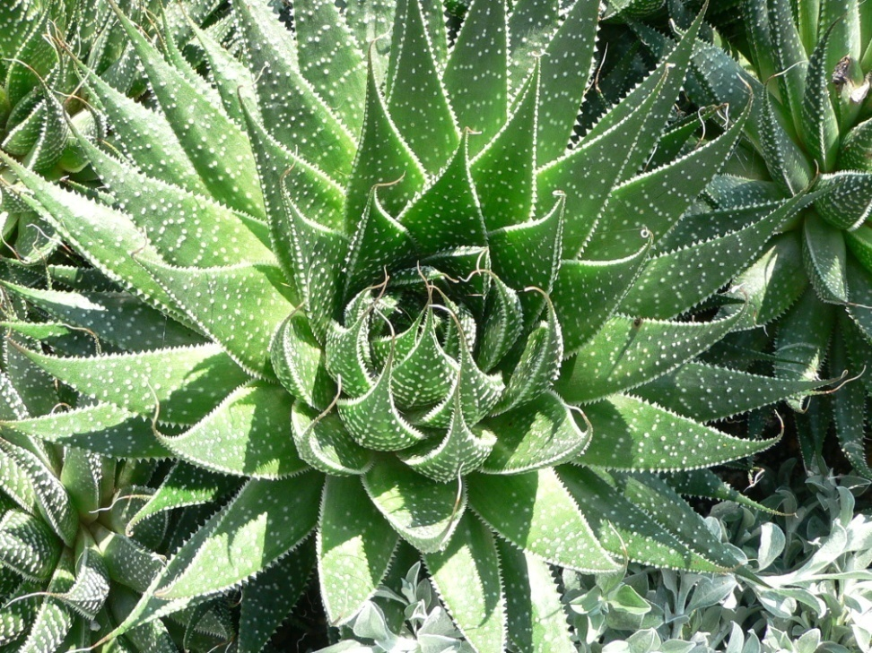
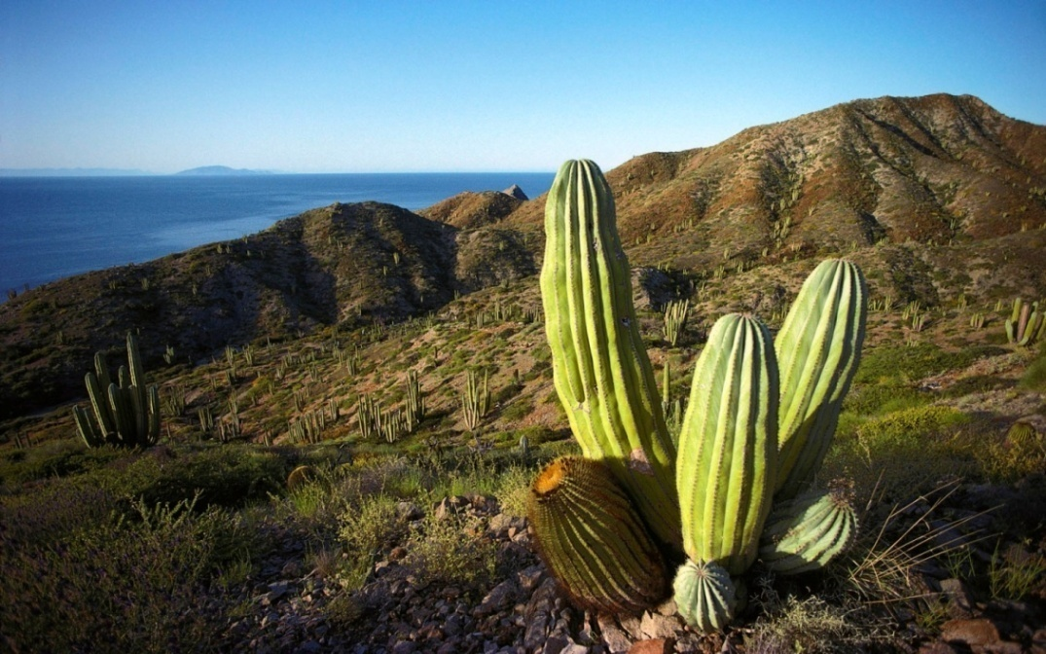
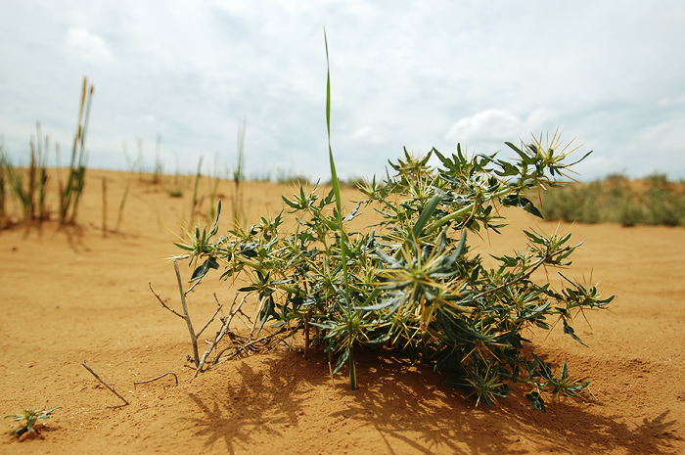
Посухостійкі рослини

Slide 22
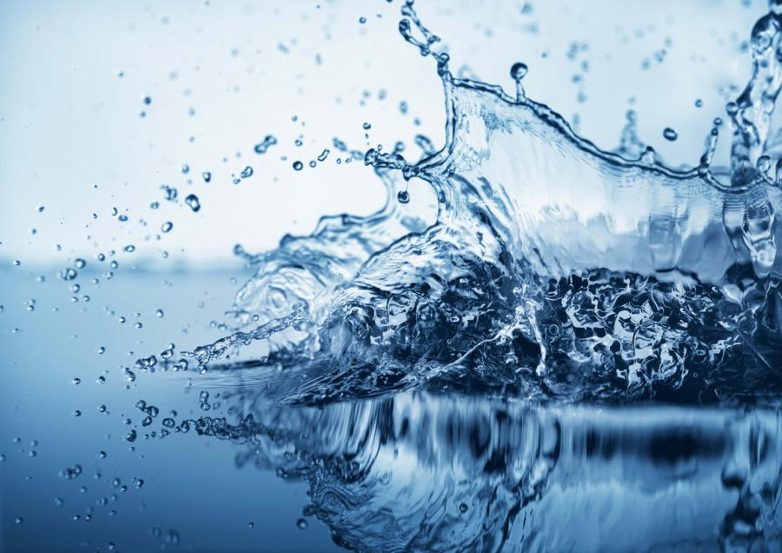
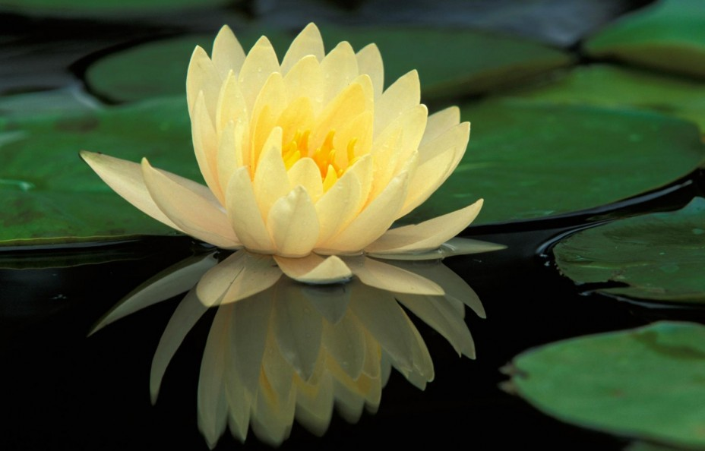
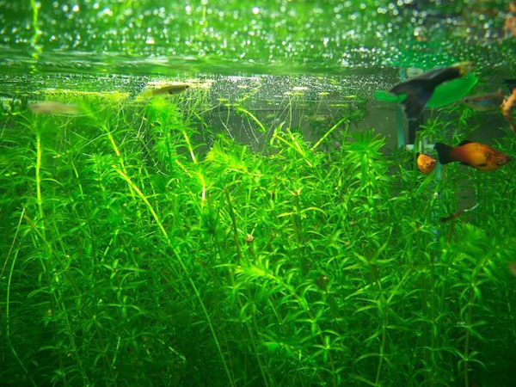
Вища водяна рослинність

Slide 23
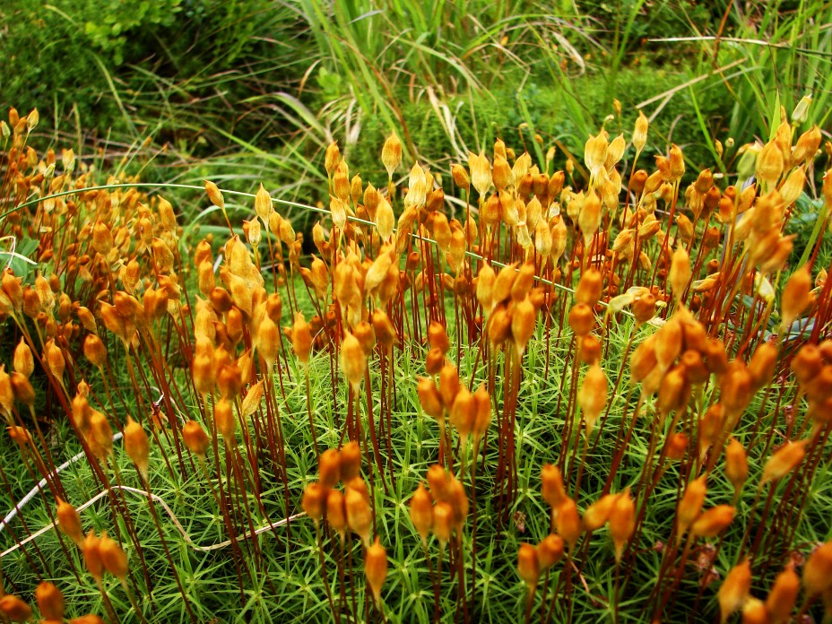
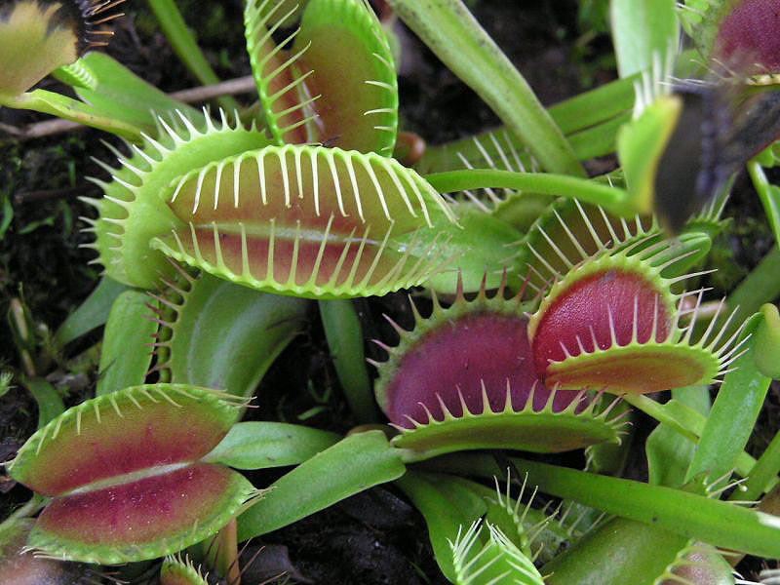
Вологолюбні рослини

Slide 24
Серед тварин також виділяють вологолюбних (мокриці
,земноводні), сухолюбних (пустельні комахи,павукоподібні,плазуни) та посухостійких(більшість тварин).
Тварини дістають вологу трьома основними шляхами: під час пиття, з їжею та у результаті розщеплення органічних сполук , переважно жирів. Утримання вологи в умовах посушливого клімату сприяють покриви,що запобігають випаровуванню води(кутикула комах,лусочки плазунів тощо ). У комах особливі залози стінки задньої кишки вбирають воду з неперетравлених решток їжі та продуктів обміну ,завдяки чому вода залишається в організмі. Тварини посушливих місцевостей часто активні вночі ,коли повітря вологіше та прохолодніше,на період тривалої посухи вони можуть впадати в діапаузу. Діапауза-період тимчасового фізіологічного спокою тварин ,коли у них призупиняється ріст,розвиток ,знижується загальний рівень обміну речовин.
Багато пустельних тварин (комахи ,ящірки,змії ,верблюди тощо )можуть не пити воду ,вона надходить у їхній організм з їжею або утворюється внаслідок розщеплення запасних речовин у тканинах; деякі (переважно комахи )можуть впадати в діапаузу на час найжаркішого сезону. Великі хребетні тварини здатні на значні міграції до джерел води (слони,антилопи).

Slide 25
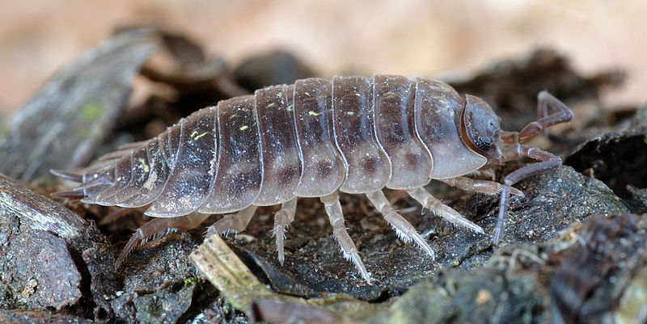
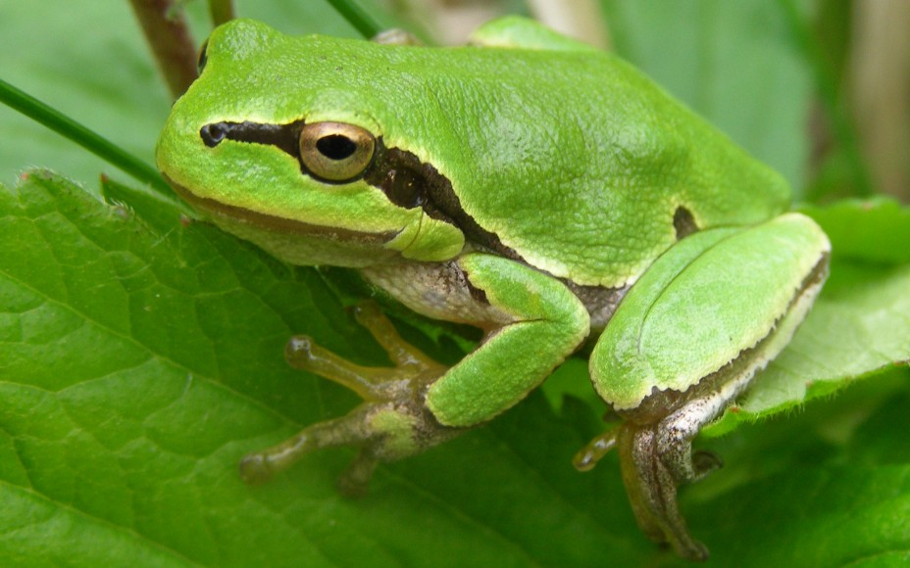
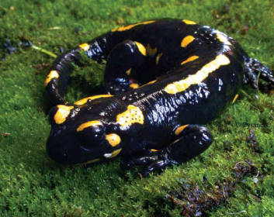
Вологолюбні тварини

Slide 26
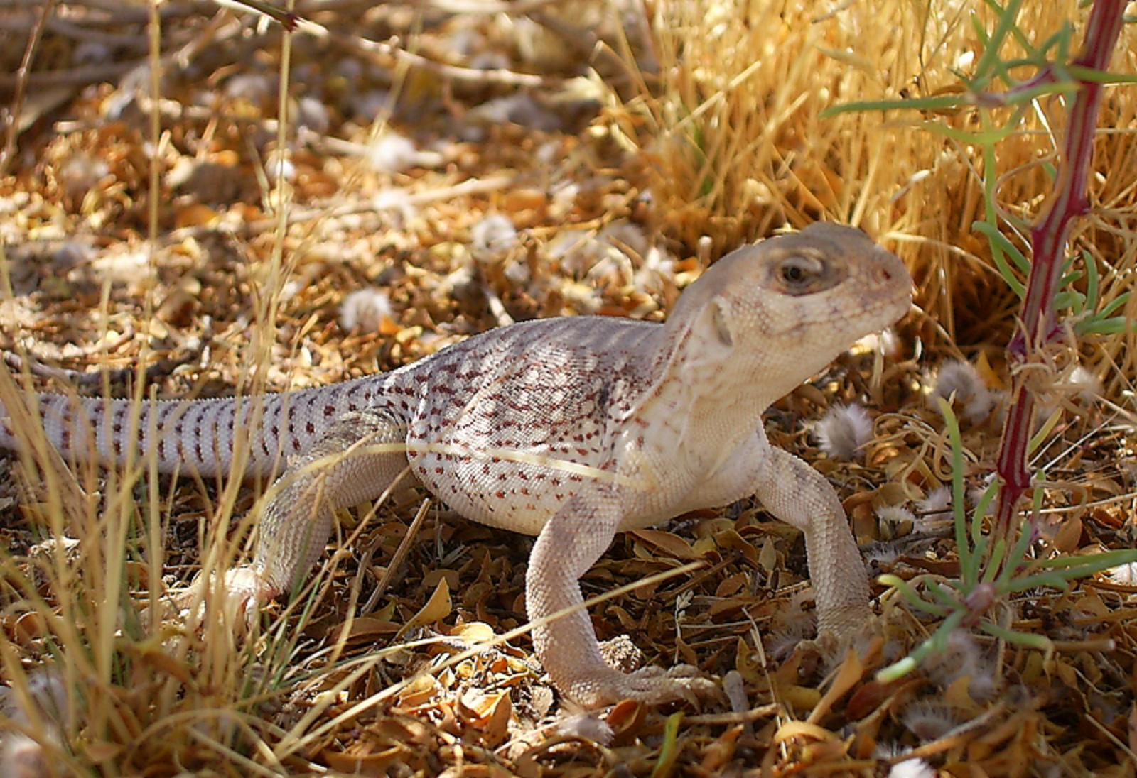
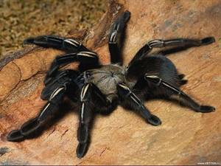
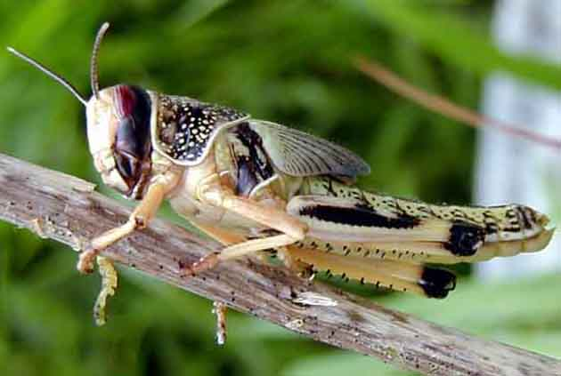
Сухолюбні тварини

Slide 27

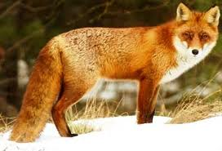
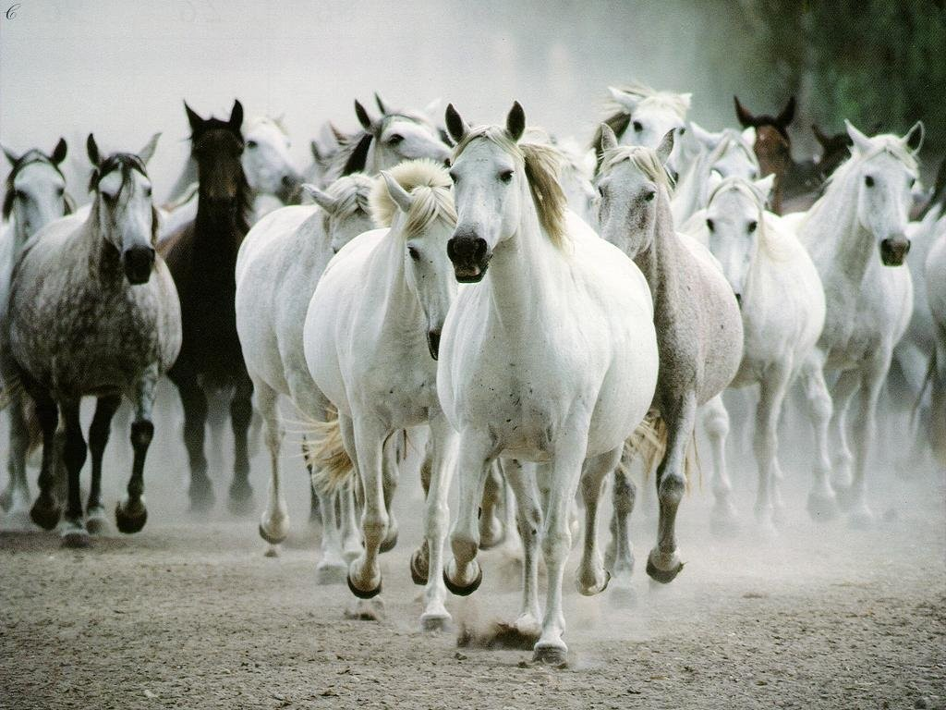
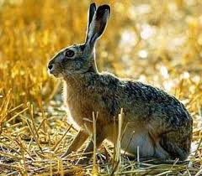
Посухостійкі тварини

Slide 28

Газовий склад повітря.
Головними складовими нижніх шарів атмосфери є кисень (близько
21%),вуглекислий газ(приблизно 0,03%)та азот(майже 78%). Кисень
потрібен організмам для забезпечення енергією ,яка
вивільняється у результаті реакцій окиснення(аеробне дихання ). В
умовах нестачі або повної відсутності кисню виживають лише
організми ,здатні діставати необхідну їм енергію за допомогою
безкисневого розщеплення органічних сполук (анаеробне дихання).
Підвищення концентрації вуглекислого газу в атмосфері гальмує
процеси дихання ,але сприяє інтенсифікації фотосинтезу. Крім
того,вуглекислий газ має значну теплоємність і підвищує
температуру атмосфери (тепличний ефект).
У повітря разом із викидами промислових підприємств та
автотранспорту потрапляють різні домішки:
метан,сірководень,аміак,оксиди сірки та азоту,частки пилу тощо ,які
негативно впливають на життєдіяльності організмів,насамперед
зелених рослин.

Slide 29
Запитання
По відношенню до світла у тварин можна виділити дві групи . Назвіть їх та охарактеризуйте .
Яка різниця між теплокровними й холоднокровними організмами ?
Для чого живим організмам потрібний кисень ?

